Slide 1
Муниципальное бюджетное дошкольное образовательное учреждение
детский сад «Радуга»
Обучение хакасскому языку детей дошкольного возраста через игровую деятельность.
Автор
Воспитатель: Ачитаева Олеся Валерьевна
Черногорск -2021

Slide 2
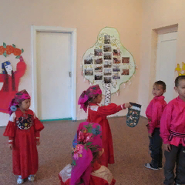
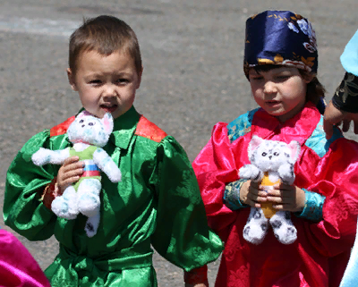
Что такое игра?
Игра –это форма деятельности, при посредстве которой дети
готовятся к жизни, приобретают определённые навыки и
привычки ,усваивают социальный опыт, формируют в себе
черты будущего характера.
Детская игра – не бесполезное препровождение времени,
а «умный педагогический прием воспитание юной личности».

Slide 3
Введение
Вид проекта: познавательно-игровой.
Участники проекта: дети и воспитатели старшей группы «Незабудки»МБДОУ детский сад «Радуга».
Продолжительность: трех месячный (11.01 – 22.03).
Игра являются одной из уникальных форм обучения детей хакасскому языку. Если мы хотим научить ребенка языку, то учить этому нужно в условиях игры. Поэтому, наше обучение должно быть организованно так, чтобы по основным своим качествам, чертам оно было подобно процессу игры. Игра-наиболее доступный для детей вид деятельности, способ переработки полученных из окружающего мира впечатлений, знаний.
Актуальность проекта.
Проект направлен на знакомство детей с народными традициями, народным творчеством, народными играми. Способствует развитию познавательных способностей, включает в себя ознакомление обучающихся с обычаями, традициями, народным творчеством, приобщает к хакасско-народным традициям, знакомит с другими играми, "непривычными" для современных детей и тем самым обогащает их познания.
Проблема: Современные дети мало двигаются, меньше, чем раньше играют в подвижные игры из-за привязанности к телевизору, компьютерным играм. Чтобы поддержать интерес детей к народным подвижным играм, они должны их узнать и задача педагога помочь им в этом.
Таким образом, возникшее противоречие, с одной стороны важность и необходимость ознакомления обучающихся с опытом наших предков, с истоками народного образования и воспитания, поскольку именно там мы находим ответы на многие трудные вопросы сегодняшнего дня, формирование у детей нравственно-ценностного отношения к истокам и современности народной культуры, и с другой — отсутствие целенаправленной, систематической работы привели к выбору темы проекта.

Slide 4
Объект проекта: процесс организации игровой деятельности с детьми дошкольного возраста.
Предмет проекта: использование дидактических, подвижных игр в работе с детьми дошкольного возраста.
Цель проекта: расширить знания обучающихся о традициях, обычаях, творчестве хакасского народа; создать условия для формирования у обучающихся убеждения о необходимости изучения истории родного края; воспитания любви и уважения к родному краю и людям, живущим в нём.
Задачи проекта:
- Создать условия для ознакомить детей с традиционными играми;
Подготовить картотеку хакасских народных подвижных игр;
Использование дидактических игр при изучении дошкольниками хакасского языка.
Систематизировать литературный и иллюстрированный материал.
Привить любовь к родному краю, уважение людей других национальностей.
Провести заключительное мероприятие « Чыл пазы».
Ожидаемый резуьтаты:
Расширять знания детей о хакасских народных играх .
Повышение познавательного интереса к традициям и достопримечательностям малой родины.
Формирование творческих способностей.

Slide 5
Этапы работы над проектом:
Подготовительный этап:
- постановка цели и задач; информирование родителей по теме проекта; - пополнение предметно-развивающей среды; - подборка иллюстраций, картин, презентаций по темам занятий и бесед; - подборка детской литературы по тематике проекта; - выбор материалов для реализации проекта.

Slide 6
Дата | Этапы | Работа с детьми | Работа с родителями | Совершенствование ПРС
11.01-15.01 | Основной. | Беседа о малой родине Хакасия. Знакомство гербом и флагом. Дидактическая игра «Собери герб и флаг Хакасии» Создание лепбука «Наш дом Хакасия»
18.01-22.01 |  | Беседа «Мой город Черногорск» Дидактическая игра «Собери герб Черногорска». |  | Альбом «Черногорск мой город» в уголке патриотическое воспитание.
25.01-29.01 |  | Беседа о семье. (Правильно называть родственников по хакасский) Настольная игра «Семья», «Юрта», «Гостей ждем накрываем на стол». Хороводная игра «Бабушка Маланья»(Орекен Маланья) | Консультация для родителей «Что такое семья», «О семье и семейных традициях» «Роль семьи в воспитании ребенка» | Сюжетно-ролевая игра «Семья» Цель: Создание социальной ситуации развития детей в процессе углубления представления детей об обычаях и традициях хакасской семьи.

Slide 7
1.02-5.02 |  | Знакомство детей хакасскими народными инструментами. Подвижная игра «Кто спрятался? Музыкальная игра «Узнай инструмент», Подвижная игра «Жмурки»(Метпечек) |  | Альбом «Хакасские народные инструменты» в музыкальном уголке.
8.02-12.02 |  | Знакомство детей домашними животными( Изучение на хакасском языке названий животных). Подвижная игра «Состязание лошадей» |  | Сюжетно-ролевая игра: «Ветеринарная лечебница»
15.02-19.02 |  | Презентация «Красная книга Хакасии» Создание лепбука «Красная книга» для группы Подвижная игра «Заячья тропа»(Хозан орых), «У медведя во бору»(Аба чистеги), | «Мы исследователи» Поиск информации в детских книгах и энциклопедиях (с родителями) о животных, занесенных в Красную Книгу. Подготовка краткого доклада. Консультация для родителей «Зачем знакомить детей с «Красной книгой», «Почему Красная книга-красная». | Сюжетно-ролевая игра «Зоопарк» Дидактическая цель: расширить представления дошкольников о диких животных; познакомить с животными, занесенными в Красную книгу
Дата | Этапы | Работа с детьми | Работа с родителями | Совершенствование ПРС
9.03 | Подгот-ный | Показ презентации о Хакасии
10.03
11.03
12.03
15.09

Slide 8
24.03-5.03 |  | Хакасская народная игра «Перетягивания палки» Знакомство настольной игрой «Хазых»(Косточки)
8.03-12.03 |  | Знакомство хакасской одеждой и украшениями. Малоподвижная игра «Спрячь рукавицу», «Спрячь колечко» (Пурба чазырары) |  | Альбом «Хакасская национальная одежда», «Украшения»
15.03-22.03 | Заключительный. | Беседа «Что за праздник чыл пазы». Хакасская подвижная игра «Медведь и пень», «Перетягивание каната» Проведение праздника «Чыл пазы»

Slide 9
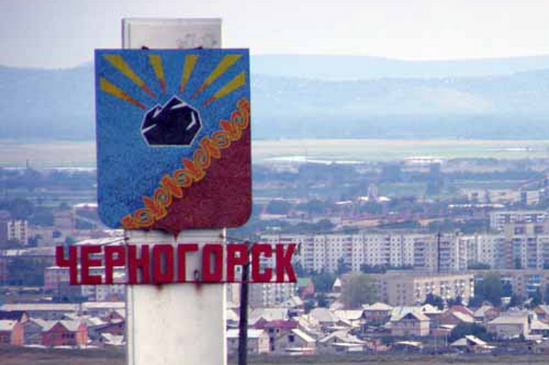
Родной край – частица Родины
Хакасия
Моя - потому что здесь моя семья,
мой дом , мои друзья, мой дом,
моя улица, мой детский сад.
Малая – потому что это маленькая частичка моей необъятной страны.
Родина- потому что здесь живут
родные моему сердцу люди.

Slide 10
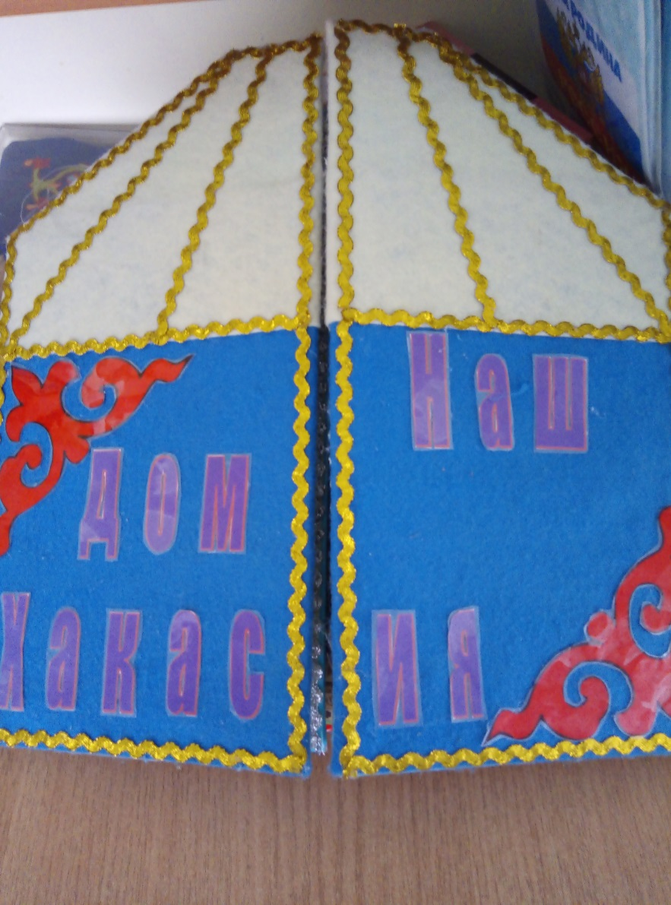
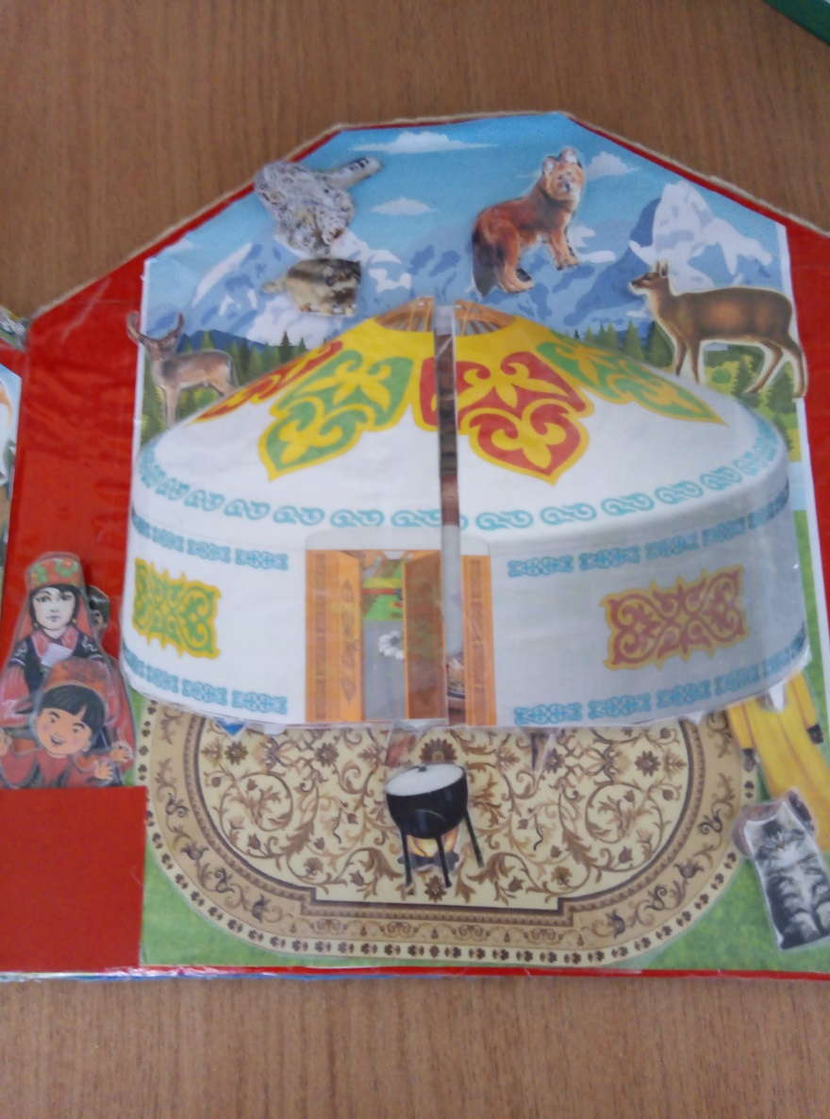

Slide 11
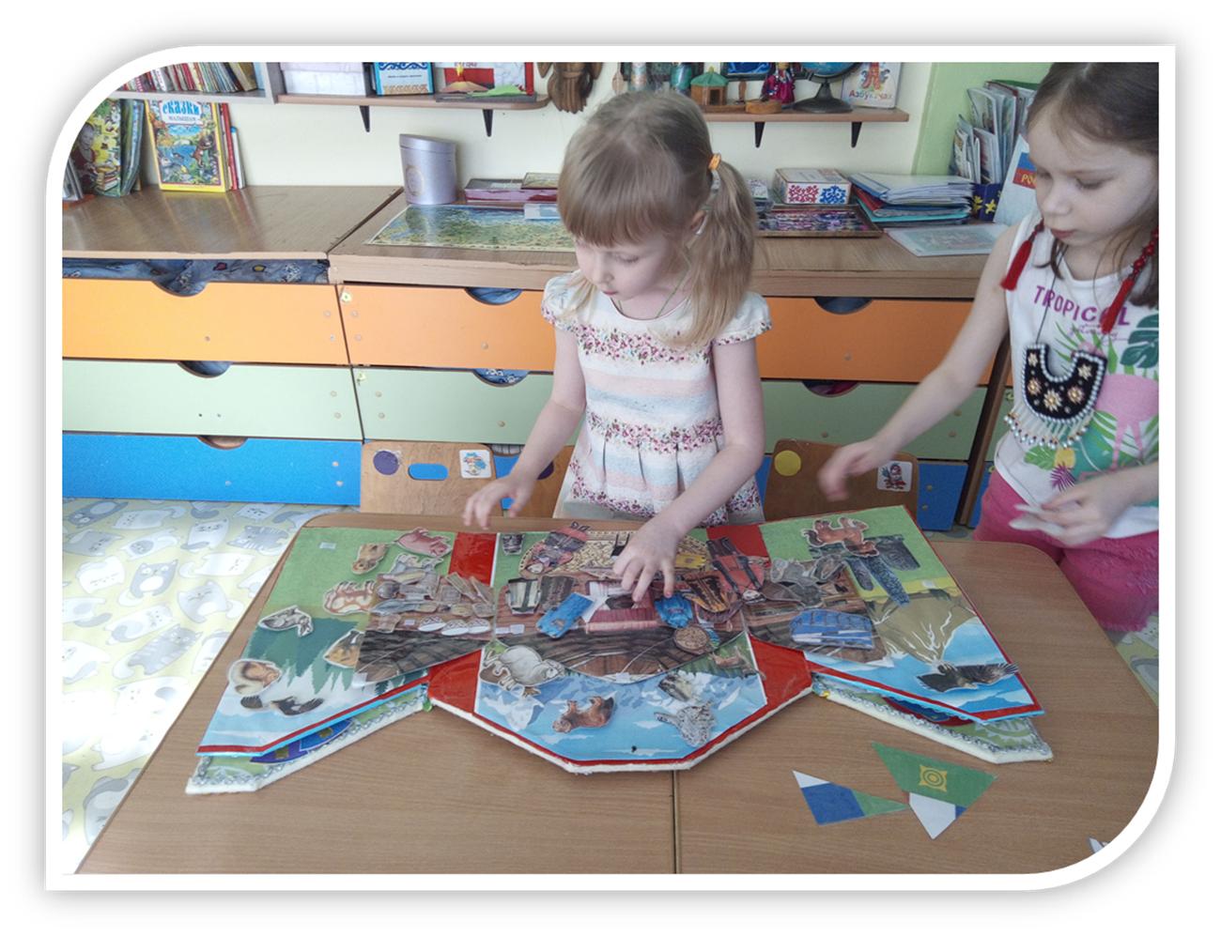

Slide 12
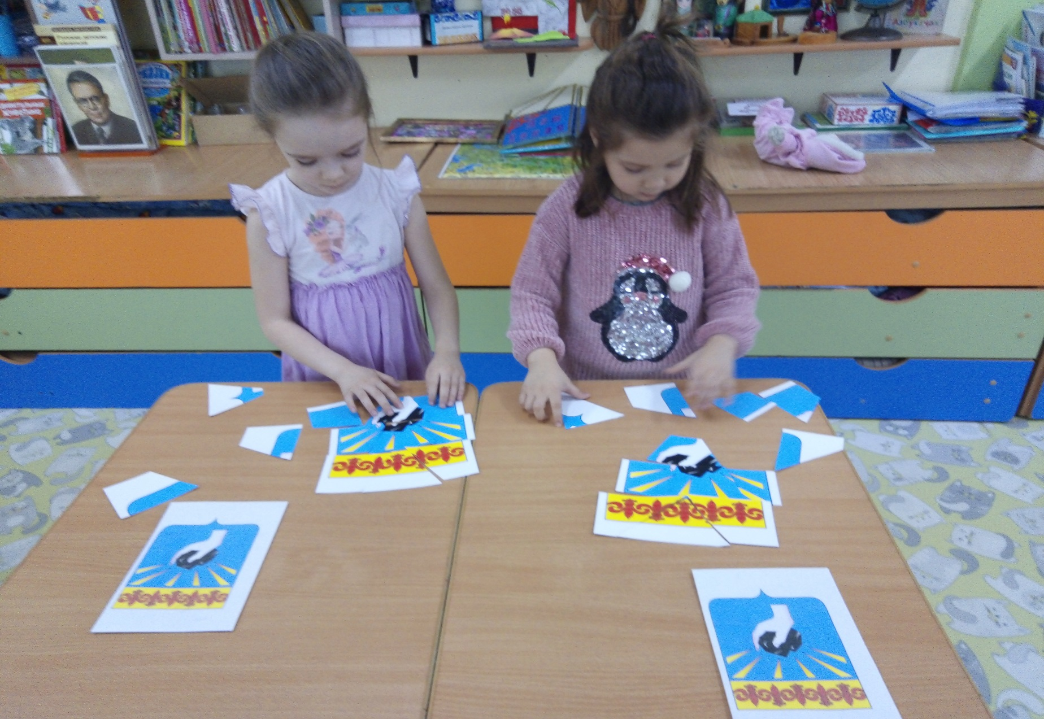
Собираем герб Черногорска , кто быстрее тот и выиграл.

Slide 13
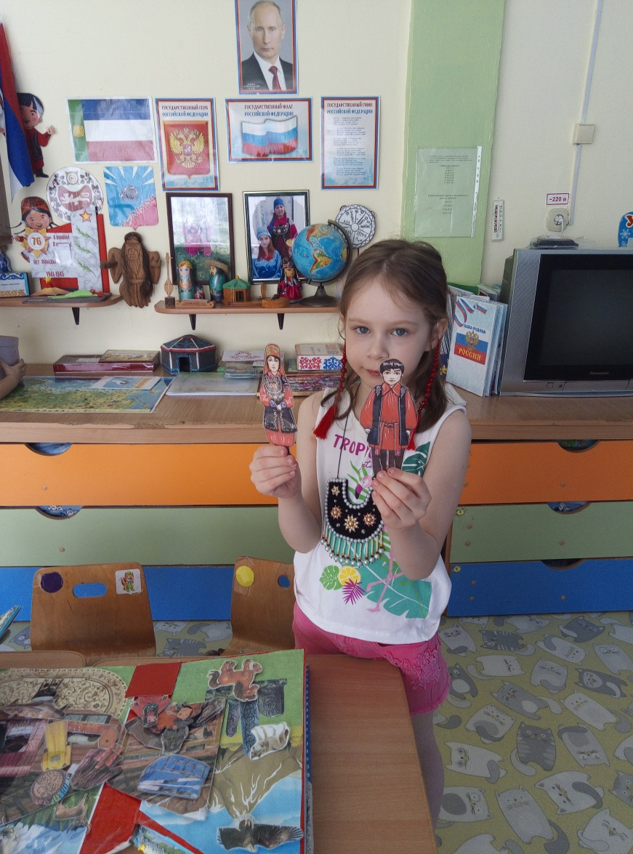

Slide 14
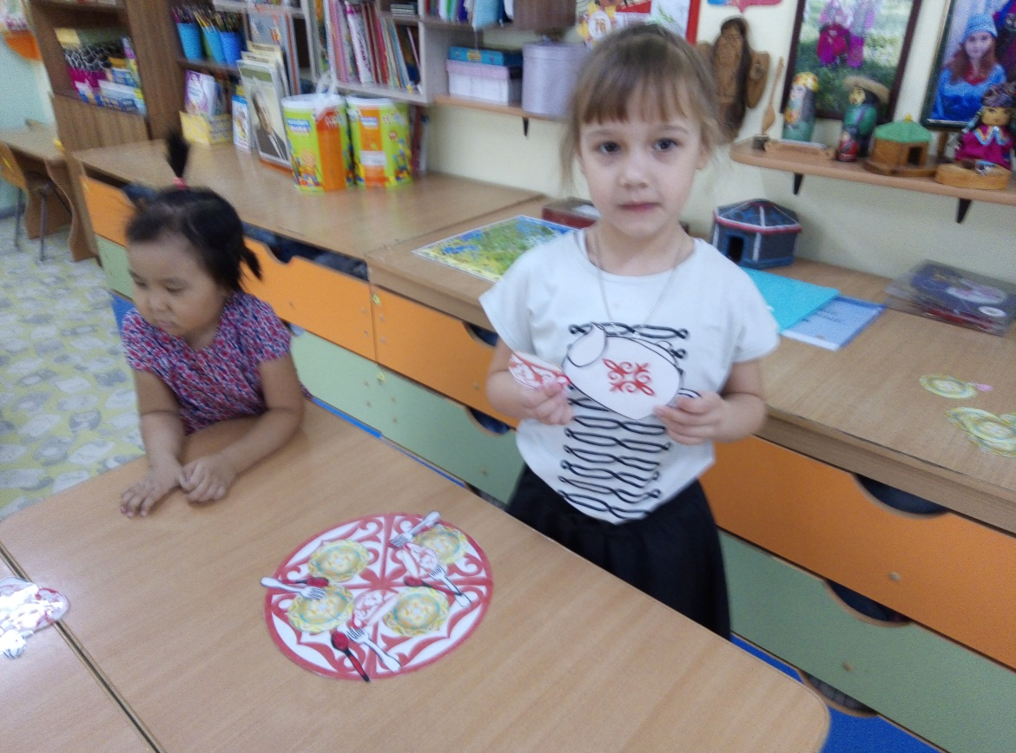
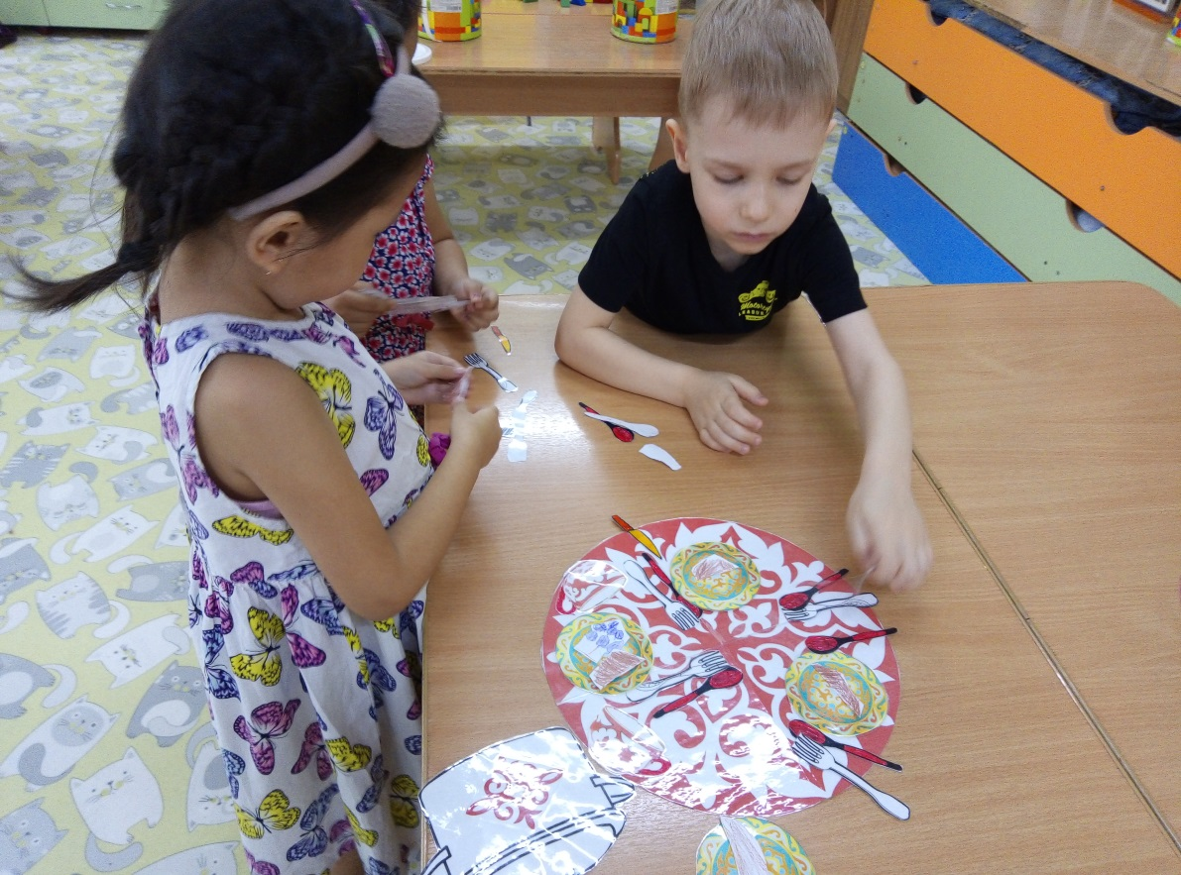
Стол накрываем, гостей приглашаем.

Slide 15
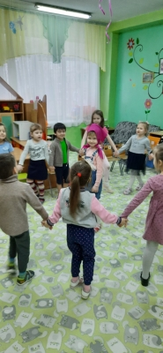
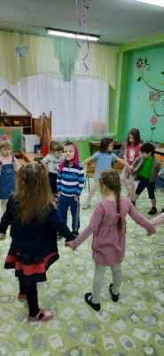
Хороводная игра «Бабушка Маланья» (Мальанья Орекен)

Slide 16
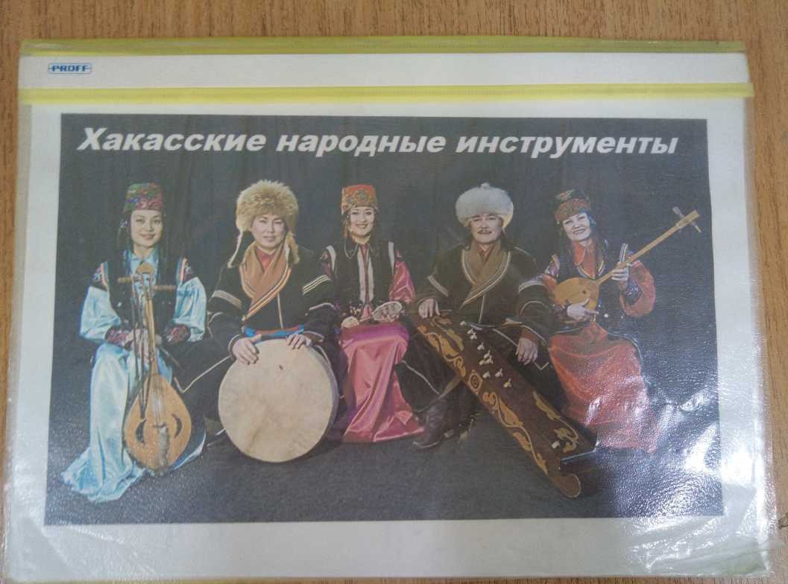

Slide 17
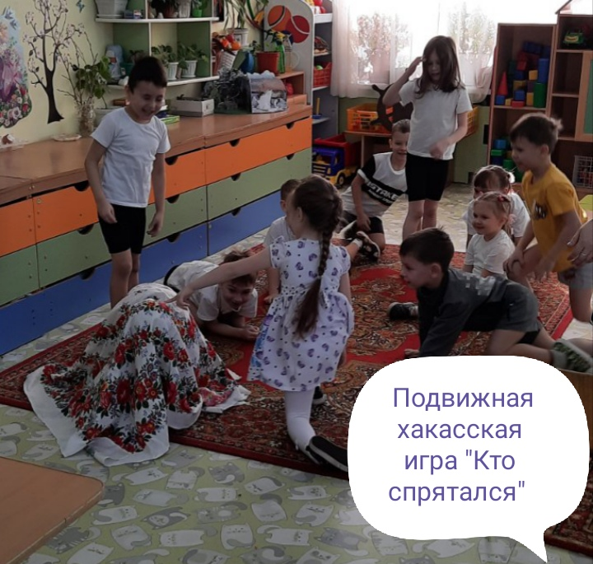
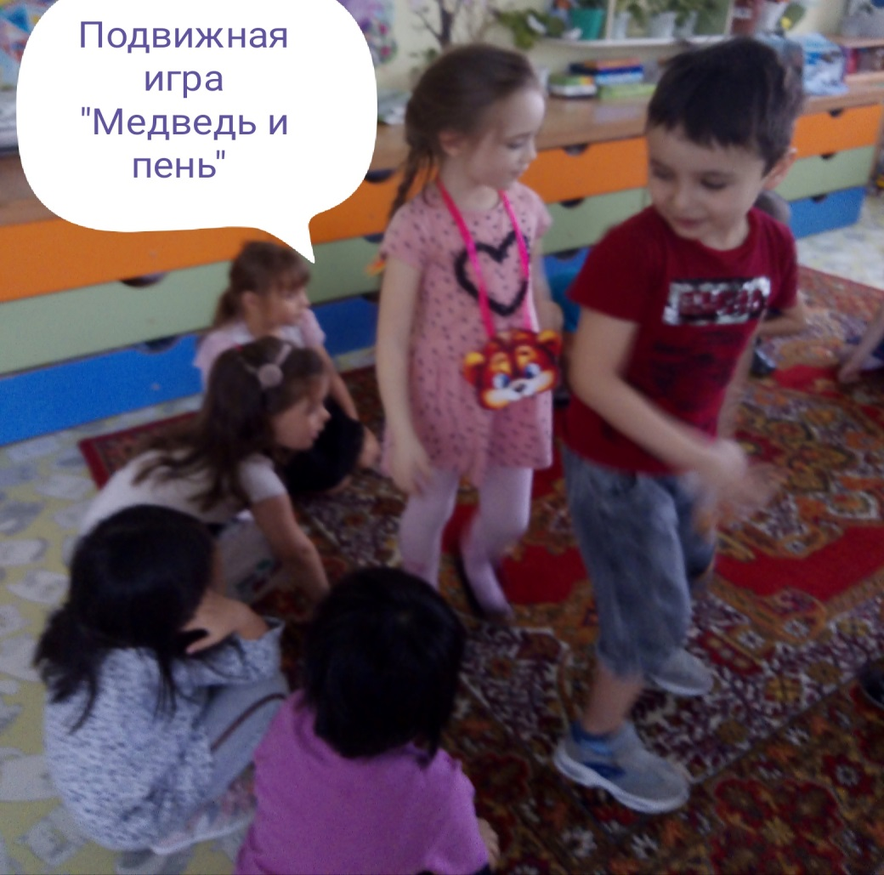

Slide 18
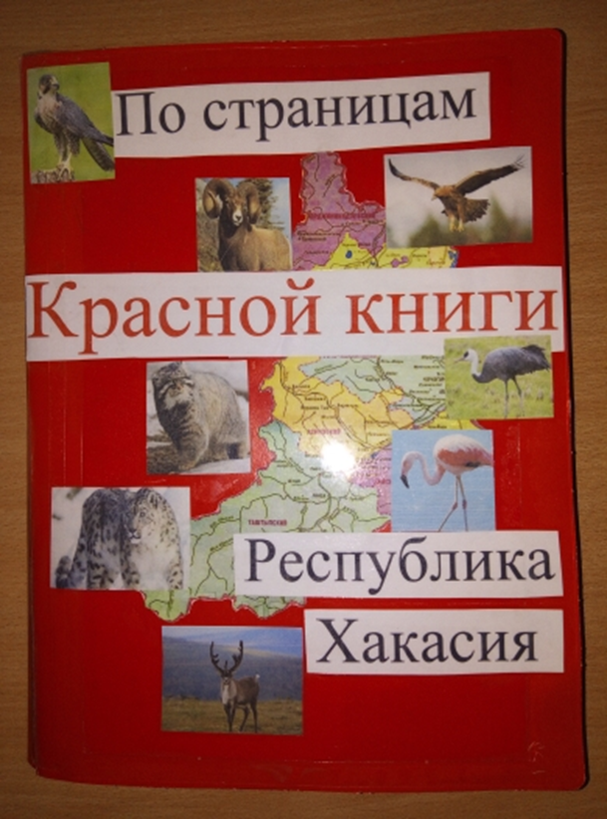
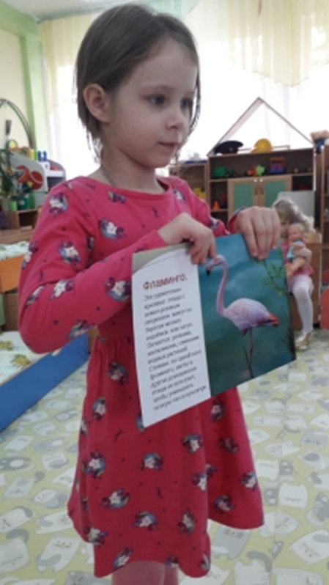
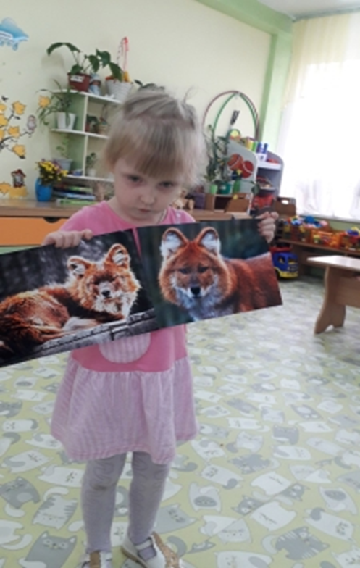
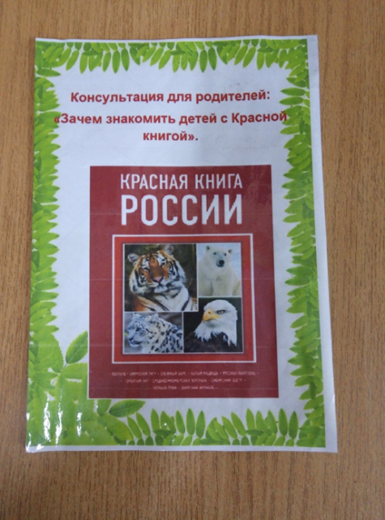

Slide 19
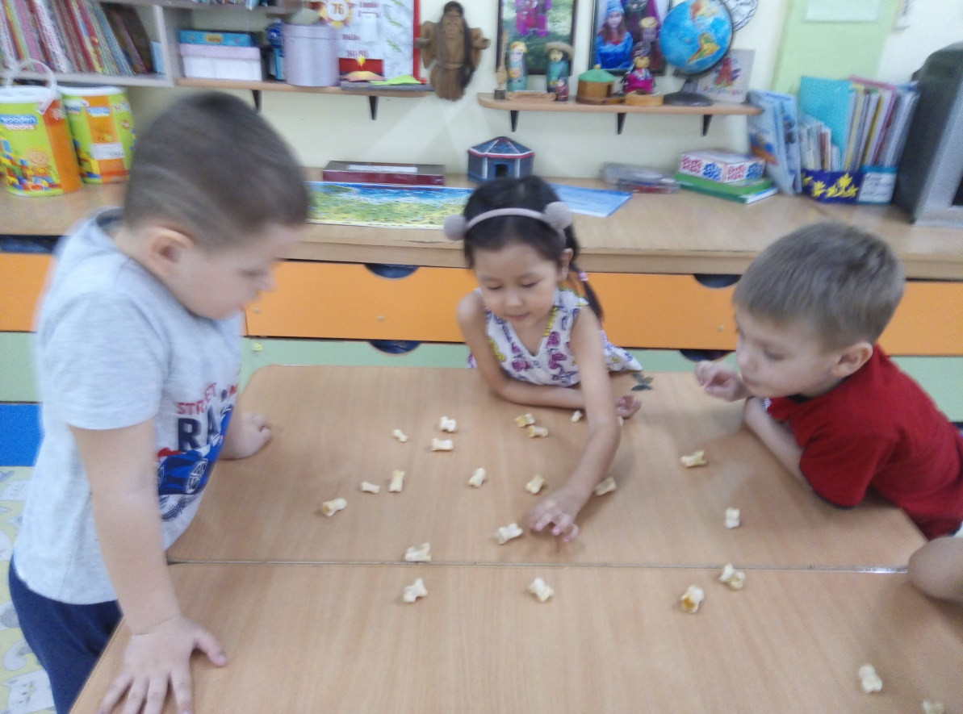

Slide 20
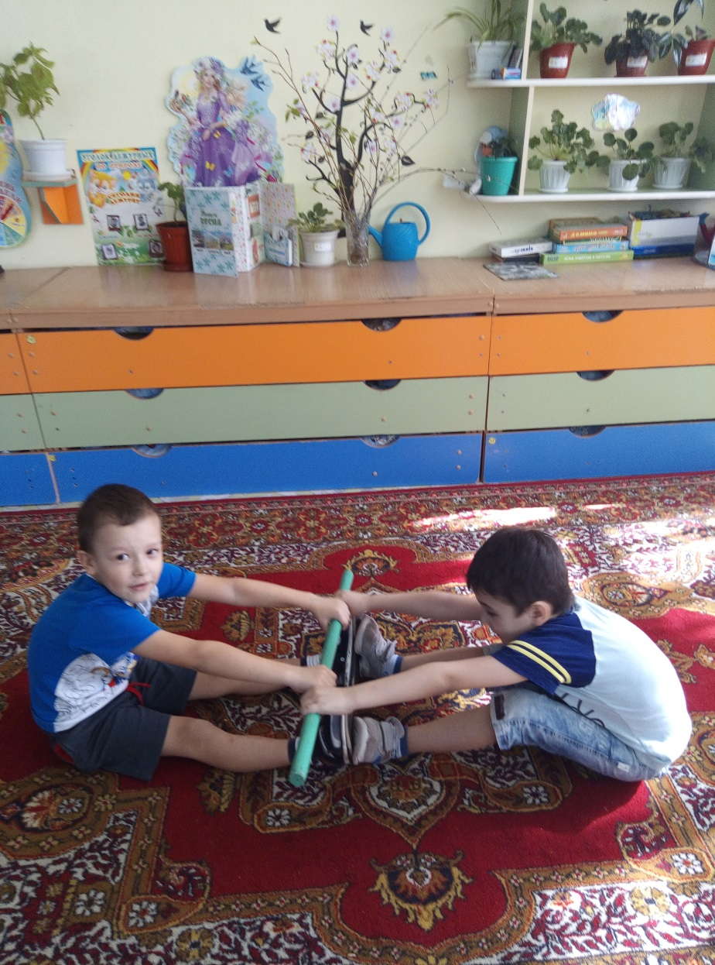
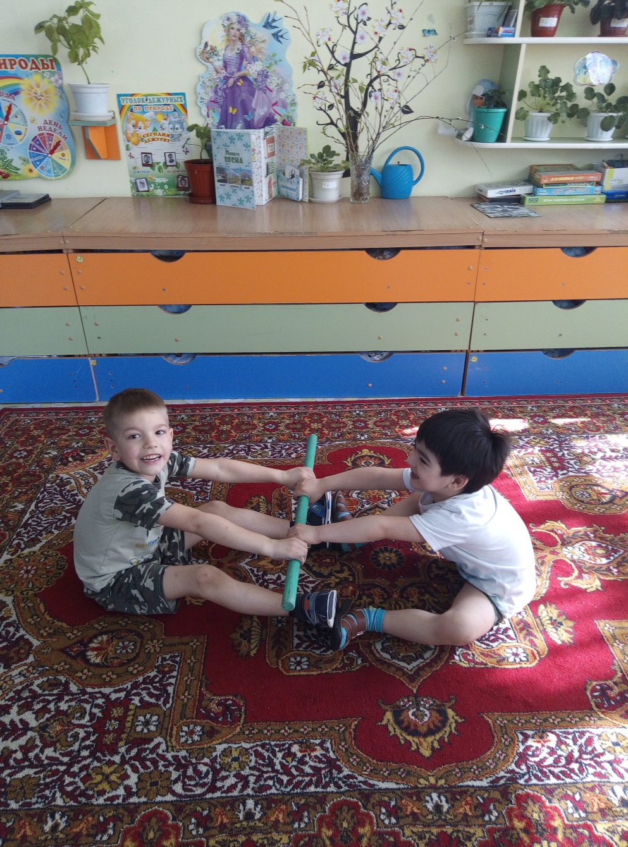
«Хол тартызах – перетягивание палки»

